Slide 1
CAR Helper
Обучающиеся 4 курса, группы 1В91:
Сергеев Никита. Данилов Никита.
Тазитдинов Руслан
Руководитель группы: Потапчук Анна
22.09.22

Slide 2
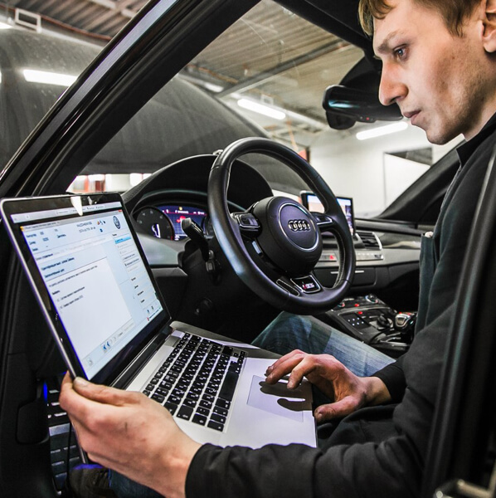
Описание проекта
Мы делаем проект CAR Helper, который позволяет людям, имеющим собственный автомобиль, но не разбирающимся в его работе, упростить процесс ухода за автомобилем и обслуживанием. Это будет происходить путем помощи водителям в поиске нужных запчастей, ближайших сервисов, напоминанием о необходимости замены комплектующих, расходных материалов, а также уведомлением и наличии поломок, в зависимости от пробега и показания датчиков автомобиля и неисправной работе.
Данная проблема будет решена с помощью создания мобильного приложения, которое будет иметь весь необходимый функционал.

Slide 3
Целевая аудитория
Данное ПО будет полезно для каждого автолюбителя, целевой аудиторией в первую очередь являются люди, которые используют автомобиль как личный транспорт, но не хотят тратить свое время на мысли о том, как, и когда его правильно обслуживать К примеру, женщины 25-60 лет, работающие в сферах,не связанных с автомобильной индустрией.

Slide 4
Актуальность проекта
В автомобиле время от времени надо менять расходные материалы (масло, охлаждающая жидкость, тормозные колодки т.д.)
Суть ПО заключается в том, что автомобилист при входе в приложение вписывает данные своего автомобиля, когда он менял какие-либо расходные материалы, так же пробег и регион эксплуатации. В базе приложения будет прописаны рекомендуемые параметры материалов для данного автомобиля в конкретном регионе использования. Приложение будет оповещать какие параметры нужно будет заменить в ближайшем будущем , сколько стоят оригинальные запчасти и аналоги и ближайшие СТО.

Slide 5
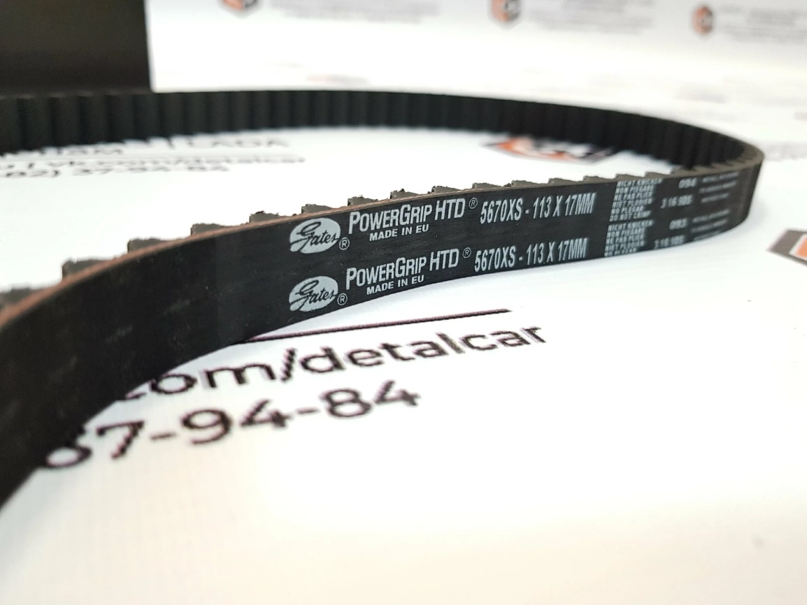
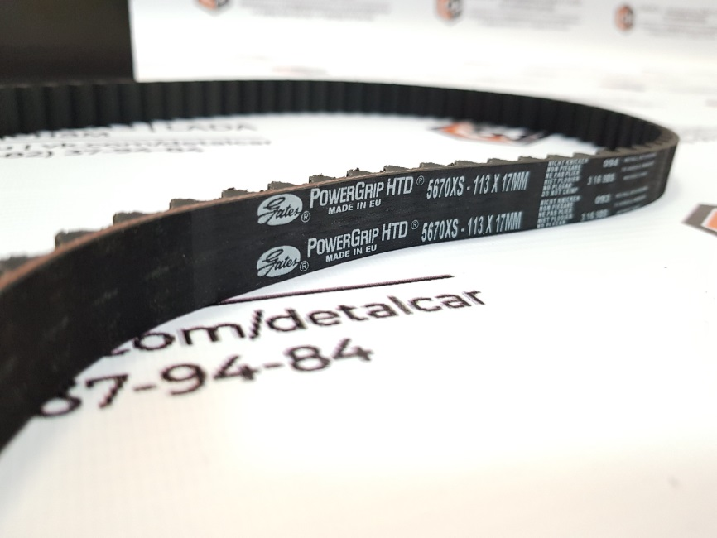
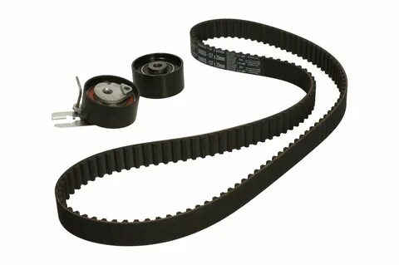
Проблема - решение
Проблема - подбор ремня ГРМ для автомобиля клиента. Решение - в приложении, при регистрации, водителю необходимо ввести марку автомобиля, модель, год выпуска и другие данные. Достаточно сделать это один раз, позже приложение запомнит настройки для данного пользователя. После этого он заходит в раздел "деталей двигателя« и в поисковой строке вписывает необходимую деталь (ремень ГРМ), далее приложение выдает ему стоимость оригинальной детали и ее аналогов

Slide 6
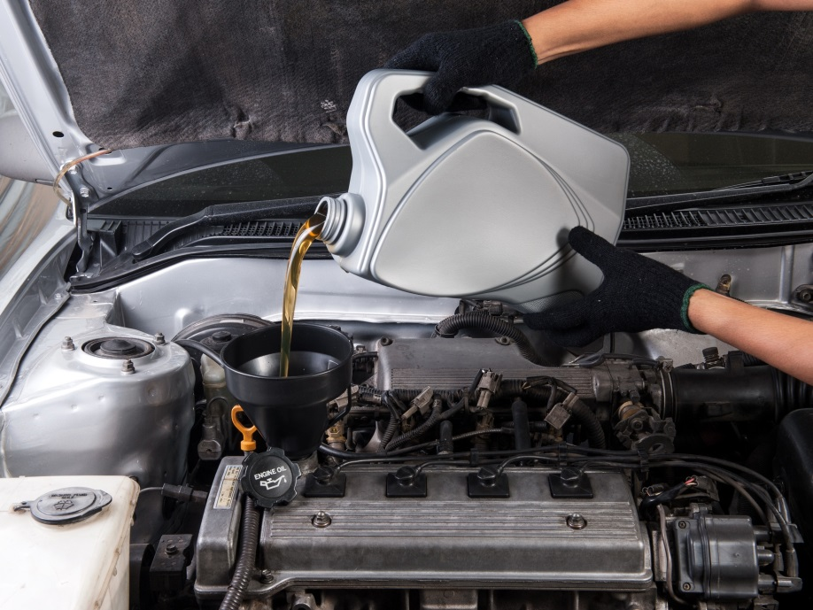
Проблема - решение
Проблема - подбор подходящего масла для двигателя.
Решение - имея раннее введенные параметры автомобиля, заходим в раздел запчастей двигателя, выбираем масло. Приложение представит информацию необходимых марок масел, цену, отзывы покупателей, а также где его можно приобрести.
Пролистав ниже можно будет ознакомиться со списком ближайших автомобильных сервисов с отзывами.
Так же при успешной замене масла, в приложении можно установить напоминание, которое автоматически пришлёт уведомление ао необходимости замены масла, через регламентированное количество километров

Slide 7
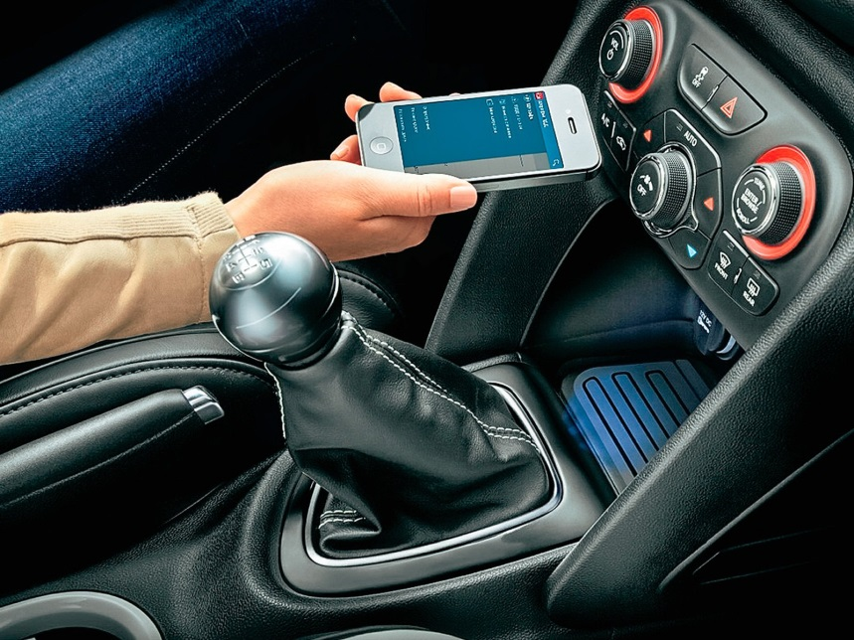
Бизнес - модель
Бизнес модель строится вокруг концепции сервиса - ежемесячной или ежегодной подписки в приложении.
Автовладельцу необходимо купить специальный девайс, который сделает возможным считывание данных автомобиля и отправки их в приложение на телефоне.
Пока оплачена подписка - работает весь функционал приложения, если подписка закончилось - придет уведомление о включении "ограниченного режима" в нем будут работать базовые функции такие как поиск запчастей, но не будет работать поиск аналогов, подбор сервисов и уведомления.

Slide 8
Конкуренты
 | Car Helper | Free | Fuelly | Xpenses Lite | My CARFAX
Контроль расходных материалов | + | + | + | + | +
Контроль исправности запчастей | + | − | + | − | −
Поиск запчастей | + | − | − | − | +
Поиск сервисов | + | − | − | − | −
Навигатор | + | + | − | − | +
История расходов | + | + | − | − | −
Онлайн гараж | − | − | − | − | +
Среди конкурентов есть только отдельные сервисы которые могут воспроизводить малую часть функционала от нашего проекта.
Преимущество Car Helper -пользователю не нужно устанавливать большое количество приложений, чтоб ухаживать за свои автомобилем, весь возможный функционал будет собран в одном приложении.

Slide 9
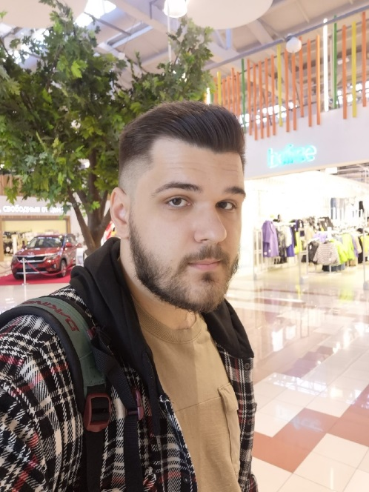
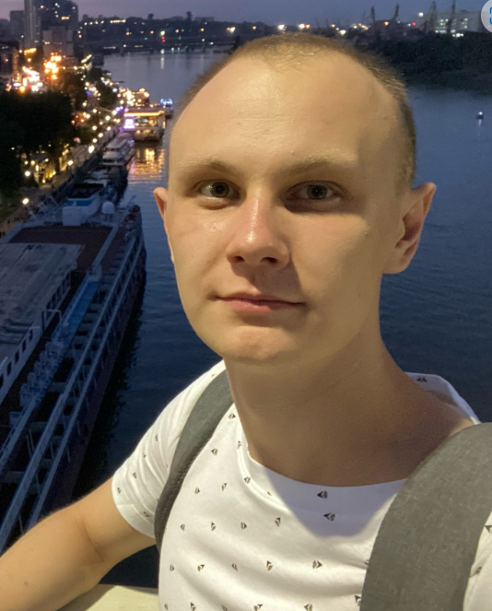
Наша Команда
В нашей команде представлены студенты группы 1В91, направления «Автоматизация технологических процессов и производств».
Каждый из нас несет важную роль в создании проекта и является ее реализатором.
Чтобы обеспечить эффективную командную работу, мы также определили роли для каждого из нас, опираясь на наши навыки и умения .
Капитан команды (координатор)
Потапчук Анна
Генератор идей
Сергеев Никита
Исследователь ресурсов
Данилов Никита
Аналитик
Тазитдинов Руслан

Slide 10
Благодарим за внимание!

